Slide 1
Machine Learning - Introduction
Chirps Example

Slide 2
Zirpen von Grillen und Temperatur
Anhand des Zirpens von Grillen kann man mehr oder weniger verlässlich die Lufttemperatur berechnen.
Denn die Körperfunktionen von Grillen verändern sich wie bei anderen Insekten auch durch veränderte Lufttemperatur. Denn wie alle Insekten sind Grillen kaltblütig und nehmen die sie umgebende Temperatur an. Je wärmer, desto häufigeres Zirpen. Ist es wärmer, laufen die Körperfunktionen – wie auch Bewegungen – schneller ab, die Grillen sind aktiver. […] Da Grillen also bei erhöhter Temperatur häufiger Zirpen, kann man aus der Häufigkeit des Zirpens die Lufttemperatur ableiten. Die Formel dafür ist sehr simpel. Um die Temperatur in Grad Celsius zu errechnen, zählt man das Zirpen einer einzelnen Grille in einem Intervall von 25 Sekunden.
Und dann?

Slide 3
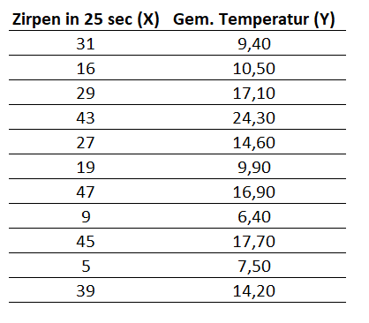
Dataset (d=1)
Features
Labels

